Slide 5
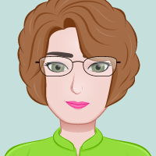
Nel link successivo alcuni ragazzini, come te, ti daranno altre notizie sugli dei greci, sui templi e sui santuari. Buona visione!
https://www.youtube.com/watch?v=P5EK1_pKICE
Se vuoi continuare la visita virtuale all’Acropoli di Atene clicca su questo link:
https://www.youtube.com/watch?v=PdSRmyFqzn4
Completa pag. 58 e 59

